Slide 1



Vodivosť v polovodičoch
Gymnázium, SNP 1, 056 01 Gelnica Web: www.gymgl.sk |  | KĽÚČ K INOVATÍVNEMU VZDELÁVANIU ITMS kód projektu: 26110130703
Mgr. Jaroslava Viťazková

Slide 2
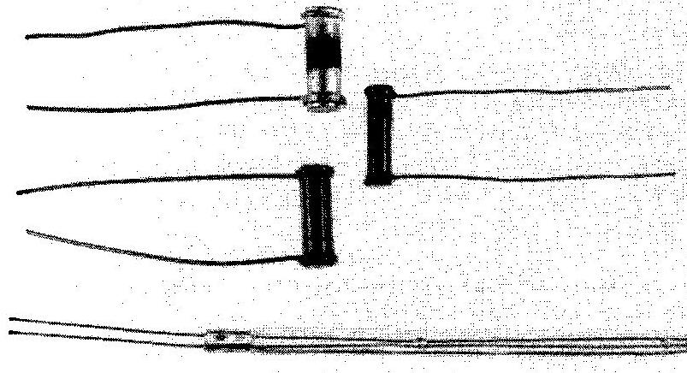
Vodivosť v polovodičoch
Polovodiče
za určitých podmienok sa správajú ako vodiče a za určitých podmienok ako nevodiče
Termistor – polovodičová súčiastka

Slide 3
Vodivosť v polovodičoch
Medzi polovodiče patria:
Prvky IV. Skupiny PSP – Ge, Si, C
Sulfidy
Oxidy
Hemoglobín, chlorofyl
Polovodiče delíme:
Vlastné
Prímesové (nevlastné) – typ N, typ P

Slide 4
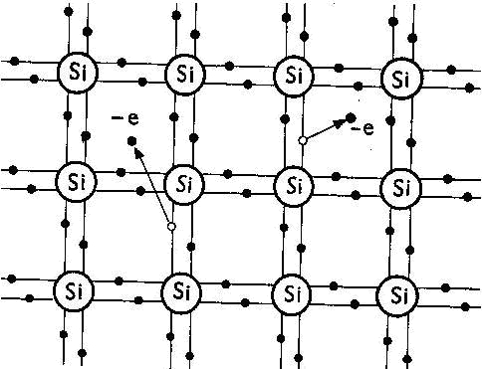
Vodivosť v polovodičoch
Vlastné polovodiče:
Kremík Si má 4 valenčné elektróny.
Zahriatím vlastného polovodiča (dodaním energie) sa v určitých miestach väzba poruší a uvoľní sa 1 elektrón. Vznikla po ňom kladná diera, ktorá pritiahne elektrón zo susednej väzby. Vznikla vlastná vodivosť – elektrónová a dierová .

Slide 5
Vodivosť v polovodičoch
Kladná diera a uvoľnený elektrón tvoria párový nosič náboja. Vzniku tohto páru hovoríme generácia.
Zániku elektrónu a diery hovoríme rekombinácia.

Slide 6
Vodivosť v polovodičoch
Nevlastné polovodiče:
Vo vlastnom polovodiči nahradíme niektoré atómy Si (Ge) atómami prímesi.
Typ N – prímes – prvky V. A skupiny PSP
Typ P – prímes – prvky III. A skupiny PSP

Slide 7
Vodivosť v polovodičoch
Typ N
Ge
Ge
Ge
Ge
P
Ge
Ge
Ge
Ge
Ge
Ge
Ge
Ge
Niektorý atóm germánia nahradíme atómom fosforu.

Slide 8
Vodivosť v polovodičoch
Typ N
Voľný elektrón prímesi sa uvoľní a postupuje po kryštalickej mriežke. Atómy fosforu budú mať kladný náboj, ktorý je pevne viazaný. Elektróny sa voľne pohybujú a v el. poli konajú usmernený pohyb – tečie el. prúd – elektrónová vodivosť.
Ge
Ge
Ge
Ge
Ge
P
Ge
Ge
Ge
Ge
Ge
Ge

Slide 9
Vodivosť v polovodičoch
Typ P
Ge
Ge
Ge
Ge
In
Ge
Ge
Ge
Ge
Ge
Ge
Ge
Ge
Niektorý atóm germánia nahradíme atómom india.

Slide 10
Vodivosť v polovodičoch
Typ P
Ge
Ge
Ge
Ge
Ge
In
Ge
Ge
Ge
Ge
Ge
Ge
Prímes má o jeden elektrón menej. Zo susednej väzby vytrhne 1 elektrón, aby vytvoril väzbu. Záporný náboj je pevne viazaný. Kladná diera pritiahne elektrón zo susednej väzby – dierová vodivosť.

Slide 11
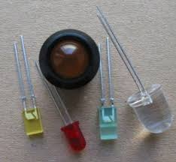
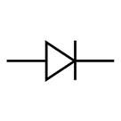
Vodivosť v polovodičoch
Využitie polovodičov:
Polovodičová dióda
- je to polovodičová súčiastka, ktorá prúd prepúšťa iba v jednom smere.
- používa sa hlavne na usmerňovanie striedavého prúdu

Slide 12
Vodivosť v polovodičoch
polovodič typu P
polovodič typu N
+
-
-
+
Priepustný smer

Slide 13
Vodivosť v polovodičoch
polovodič typu P
polovodič typu N
+
+
-
-
+
Záverný smer, nepriepustný smer

Slide 14
Ďakujem za pozornosť

